Slide 1
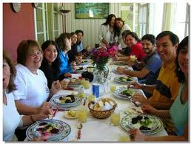
NO BASTA CREER
Texto: Juan 6:35.

Slide 2
Introducción
Haciendo un poco de memoria recuerdo que cuando estaba pequeño, en los campos se consumían cinco comidas al día, cada tres horas una comida, así:
A las seis de la mañana, el desayuno.
A las nueve, las medias nueve.
A las doce, el almuerzo.
A las tres de la tarde la segundilla.
Y a las siete de la noche, la cena.
O sea que las damas eran esclavas de la cocina. Y este ciclo se repetía toda la semana, todo el mes y todo el año sin descanso. Además a los intestinos no se les daba descanso, había menos enfermedades y más abundancia.

Slide 3
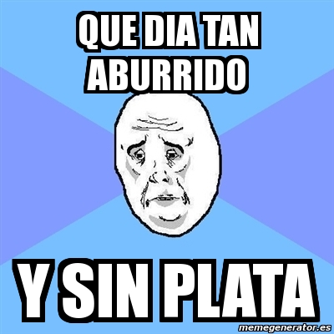
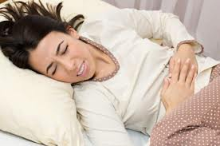
Actualmente esta rutina a cambiado, de cinco comidas diarias hemos pasado a solo tres comidas.
Existen más enfermedades y menos abundancia.

Slide 4
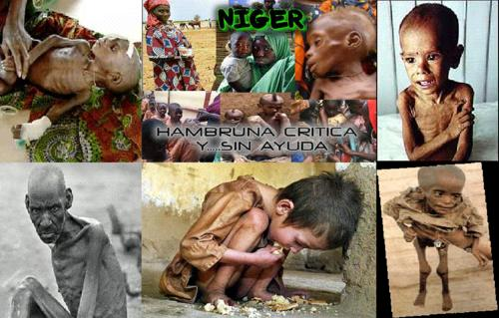
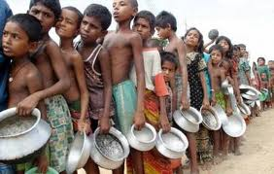
Hemos llegado al punto de que la tierra no produce lo suficiente para alimentar a más de (Siete mil millones) de habitantes.
Se está cumpliendo frente a nosotros las Palabra de Cristo: Mat.24:7, «…Y habrá hambres… en diversos lugares»

Slide 5
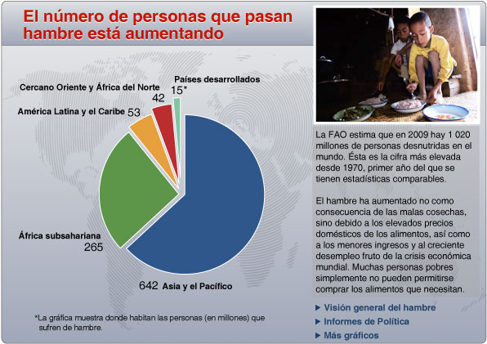
Aunque este no es el tema que trataremos hoy, véase la siguiente grafica.

Slide 6
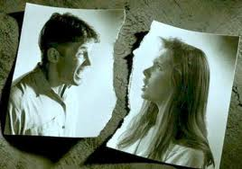
Aún peor que el hambre física, existe en el mundo el hambre del amor, que trae felicidad y paz.
Jesús les dijo: «Yo soy el pan de vida; el que a mí viene, nunca tendrá hambre; y el que en mí cree, no tendrá sed jamás»
Juan 6:35.
Todos anhelamos ser felices. Dios nos creó para ser felices, en el plan de Dios esa era la meta de la vida. Por ejemplo nos casamos para ser felices.
Y es así como muchos se casan pensando que serán felices pero no lo son porque el corazón del hombre es engañoso.
Si la felicidad se vendiera en las droguerías por libras, seguramente que sería el producto de mayor venta en el mundo.

Slide 7
La pregunta es: ¿Porqué razón no son felices?
La única respuesta es porque la buscamos en cosas que de ninguna manera producen la verdadera felicidad. Pero Dios en su Palabra nos da la receta divina para tu pregunta:
¿Qué debo hacer para ser feliz?
Isaías 55:2.
Dios nos pregunta: ¿Por qué gastáis el dinero en lo que no es pan, y vuestro trabajo en lo que no sacia?
Es decir: ¿donde no se encuentra la felicidad?
Esto explica porqué Muchos trabajan arduamente durante la semana y buscan la felicidad cada ocho días en lugares donde venden cerveza, prostitución, juegos. Etc. Etc. Y esto a semejanza de la comida se convierte en un ciclo vicioso donde la situación se repite ves tras ves pero la tan ansiada felicidad no llega.

Slide 8
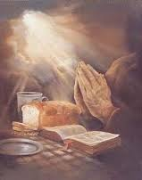
Si la felicidad no se consigue en estas cosas:
¿Dónde se encuentra la verdadera felicidad?
En San Juan 6:35 dice Nuestro Señor Jesucristo: «Yo soy el pan de vida; el que a mí viene, nunca tendrá hambre; y el que en mí cree, no tendrá sed jamás».
El diablo brinda un pan que no sacia la necesidad ni física ni espiritual.
El único que sacia la necesidad de alimento es Cristo Jesús: «Yo Soy el pan de vida». Pero para eso Él nos dice: «El que a mi viene, nunca tendrá hambre».

Slide 9
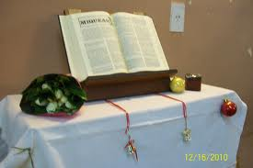
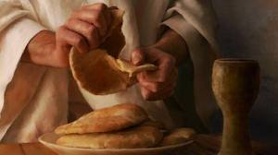
Aquí encontramos el meollo del asunto:
Muchos creen en Jesús, pero no le creen a Jesús, que es muy diferente.
Como usted notará, no basta creer en Cristo, a semejanza de Satanás quién también «cree», pero «tiembla», en el texto Jesús dice que para ser saciado de «pan» es decir, para ser salvo, es necesario ir a Él.
Muchos leen la Biblia, y luego la colocan sobre la cama, o en la un atril en la sala. Claro se ve muy bonito, pero eso no es lo que dice Jesús. Tu tienes que leerla si, y luego obedecer lo que has leído, entregando tu vida a Jesús. Eso es lo que significa, «comer mi carne y beber mi sangre».

Slide 10
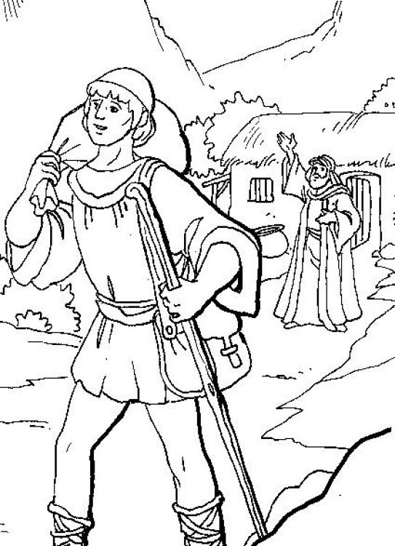
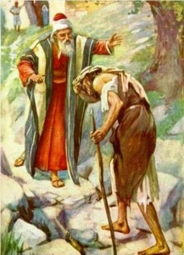
La historia del hijo prodigo nos dice que él estaba pasando hambre, cuidando cerdos, que ni aún las algarrobas de las que se alimentan los cerdos se le permitía comer, él había pensado que yéndose del lado de su padre y viviendo a su manera obtendría la felicidad.
Su situación cambio cuando tomó la decisión de regresar donde estaba su padre; al padre no le importó sus vestidos de arapos, su mal olor, y a pesar de eso lo estrecho entre sus brazos, fue vestido con el mejor vestido, fue saciado de pan, y se le otorgaron todos los privilegios que como hijo, bondadosamente el padre amante le otorgó, sin reclamarle nada.

Slide 11
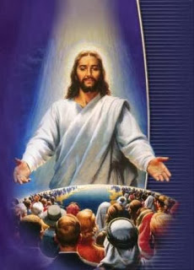
Ahora reconoció que solamente haciendo la voluntad de su padre estaba la verdadera felicidad. Y diariamente le preguntaba:
¿Qué quieres que haga?
El hombre natural, influenciado por Satanás su tendencia es desobedecer la voluntad de Dios.
Gén.2:16,17. Y mandó Jehová Dios al hombre, diciendo: De todo árbol del huerto podrás comer; ¹⁷ mas del árbol de la ciencia del bien y del mal no comerás; porque el día que de él comieres, ciertamente morirás.
Por naturaleza, la tendencia del ser humano es desobedecer la Palabra de Dios, por eso es necesario que tu y yo, nos dejemos conducir por Jesús, y acudamos a Él para que nos capacite para obedecer la Palabra de Dios.

Slide 12
De la misma forma, que la vida del hijo prodigo cambió cuando regresó al lado de su padre, Dios cambiará su vida, si tan solamente reconoce su necesidad de encontrar la verdadera felicidad.
Cristo dice: «El que cree en mí no tendrá sed jamás».
Para concluir leamos la invitación que nos hacer Nuestro Señor en Isa.55:1.
A todos los sedientos: «Venid a las aguas; y los que no tienen dinero, venid, comprad y comed. Venid, comprad sin dinero y sin precio, vino y leche».
Si usted al leer o escuchar este tema, ha experimentado que solamente en Cristo encuentra la verdadera felicidad, le invito para que entregue su vida a Cristo, y juntos elevemos esta oración: «Padre nuestro que estas en el cielo, por favor, perdona mis pecados, te pido me aceptes tal como estoy, y me ayudes a obedecer tu voluntad. Te lo pido en el nombre de Cristo Jesús. Amen».

